Slide 1
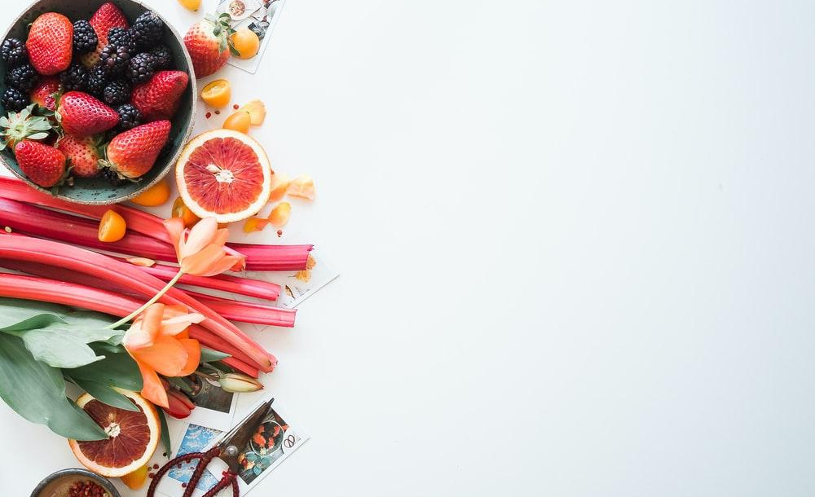
QUAND EST-CE QU’ON MANGE ?
Le temps des repas en France (analyse quantitative)
- Thibaut de Saint Pol

Slide 2
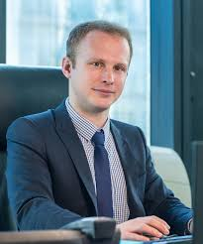

Introduction
RÉDIGÉ PAR : Thibaut de Saint Pol
→ sociologue et écrivain français
→ directeur de l'Institut national de la jeunesse et de l'éducation populaire
→ spécialiste de l’étude des modes de vie et des inégalités sociales
L’ARTICLE :
Article paru en 2005 dans Terrain et travaux, revue scientifique (sciences sociales) généraliste semestrielle éditée par l’ENS Paris-Saclay entre 2000 et 2019.

Slide 3
SOURCES :
Enquête Emploi du Temps réalisée par l’INSEE entre 1966 et 1998.
Focalisation sur 3 enquêtes :
→ la première enquête de l’INSEE, qui a eu lieu en 1966 dans six villes moyennes de l’Est et du Nord de la France auprès de 2 800 personnes.
→ les deux enquêtes les plus récentes, qui ont été réalisées en 1985-1986 et 1998-1999 portent sur la France entière.
Modalité : remplissage d’un carnet journalier par l’enquêté, dans lequel il note pendant une journée l’ensemble de ses activités.

Slide 4
Questionnement de l’article
« À quelles heures les prises alimentaires ont-elles lieu ? Où et en compagnie de qui ? En quoi le cadre des prises alimentaires peut-il nous aider à comprendre leur synchronisme ? »
Plan de l’article
1- Les rythmes alimentaires : à quelle heure mange-t-on ?
2- Le cadre du repas : son lieu
3- Que fait-on pendant qu'on mange ?
4- La commensalité
5- Conclusion

Slide 5
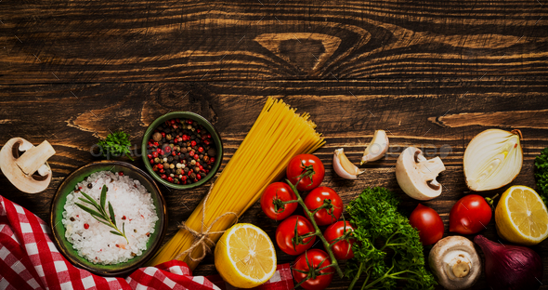
PROBLÉMATIQUE
Dans quelle mesure les pratiques liées à l'alimentation contribuent-elles à l'organisation du temps quotidien et des calendriers ?
En quoi sont-elles, en retour, réglées par les contraintes du temps ?

Slide 6
PLAN
I- Présentation des enjeux théoriques
II- Analyse des données mobilisées et de leur traitement
III- Résultats et critiques de l’enquête

Slide 7
I - Enjeux théoriques
Pourquoi s’intéresser à l’horaire et la fréquence des repas ?
- L’étude des horaires, du cadre, de l’organisation des repas est révélatrice de tendances sociales
- L’alimentation a des conséquences sur le lien entre les personnes, sur la santé, sur la société en général
- L’enquête permet de montrer que le repas correspond à une fonction biologique mais son organisation est un fait social et que le temps alimentaire correspond à plusieurs temps sociaux.
- Objectif de l’article : défendre l’existence et la persistance d’un rôle particulier des plages alimentaires au sein de la journée des Français.

Slide 8
Cadre théorique dans lequel s’inscrit l’article :
→ Bourdieu : consommation alimentaire d’un individu n’est pas une affaire de goûts individuels, elle est déterminée socialement (habitus)
→ Fischler : progressive «déstructuration de l'alimentation quotidienne» à l'œuvre
-> Grignon : rythme des repas comme résultat d’une construction historique qui s’est produite principalement dans les classes supérieures.

Slide 9
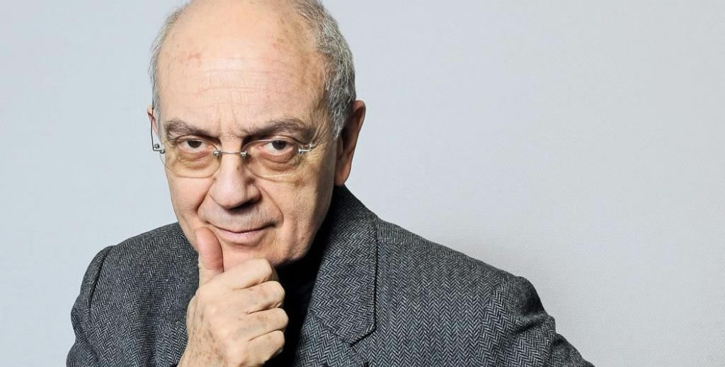
«La régularité, la composition et le déroulement des repas semblent évoluer dans le sens d’une souplesse accrue: le nombre hebdomadaire des repas "sautés", la fréquence de la suppression d’un plat dans un repas, la simplification du repas du soir, la régularité des horaires sont considérés comme autant d’indicateurs [...] d'une "déstructuration" des habitudes alimentaires et des repas.»
Claude Fischler, L’Homnivore, Odile Jacob, 1990, p. 205 et 206

Slide 10
II - Analyse des données
→ données quantitatives : pourcentages classés dans des graphiques et des tableaux

Slide 11
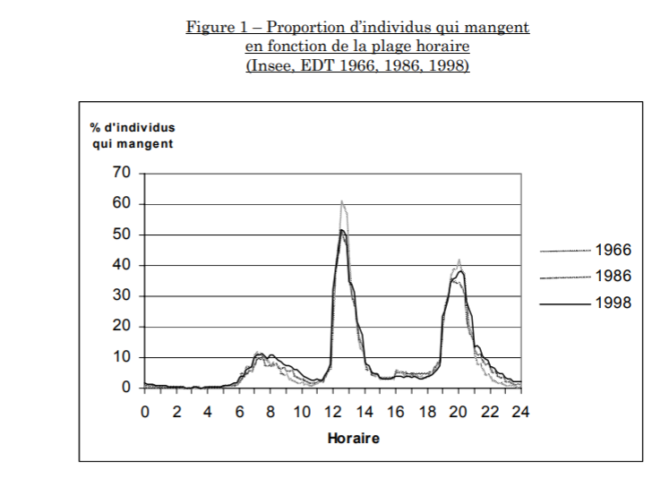
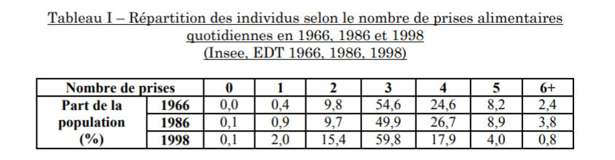
Les rythmes alimentaires : à quelle heure mange-t-on ?
Existe-t-il une persistance de ces temps alimentaires que sont les repas ?
→ Un synchronisme alimentaire : le modèle des trois repas

Slide 12
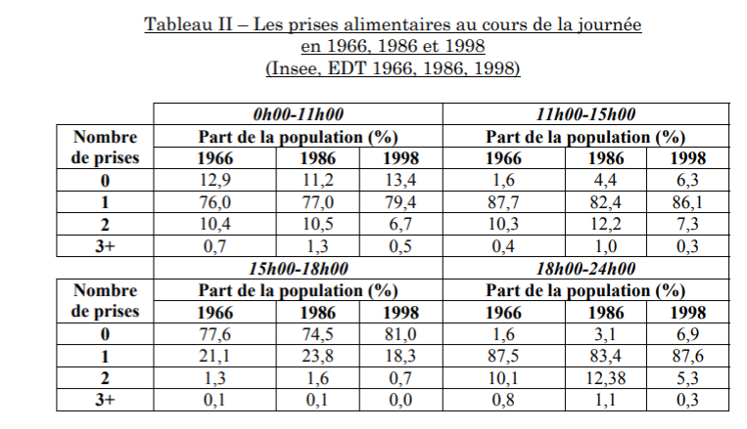
Le goûter est le petit repas le plus couramment pris (15h00-18h00)
= pratique partagée par près de 20 % des individus.
Il n’y a pas de désynchronisation des repas (Fischler)

Slide 13
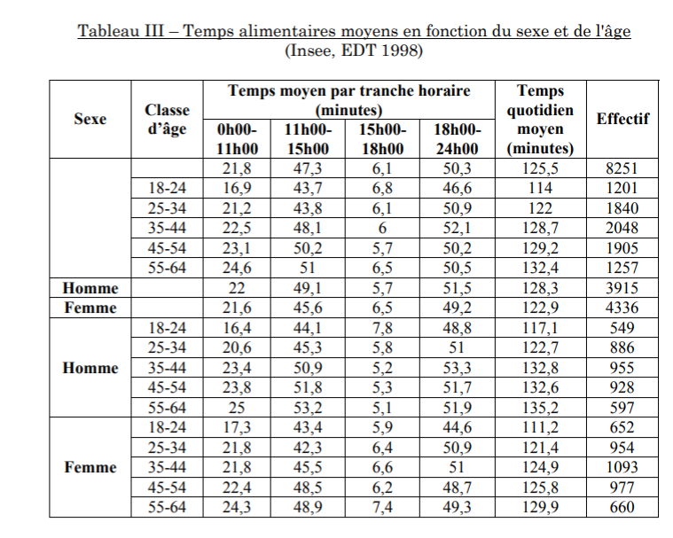
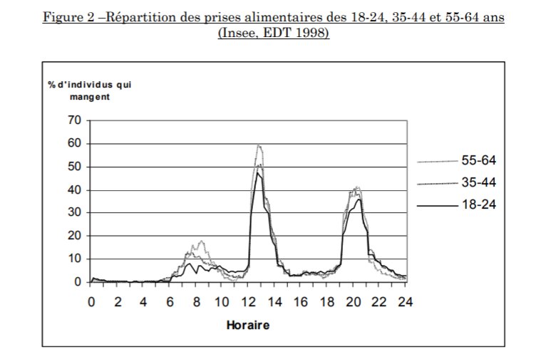
Pourquoi les individus s’alimentent-ils en même temps ?

Slide 14
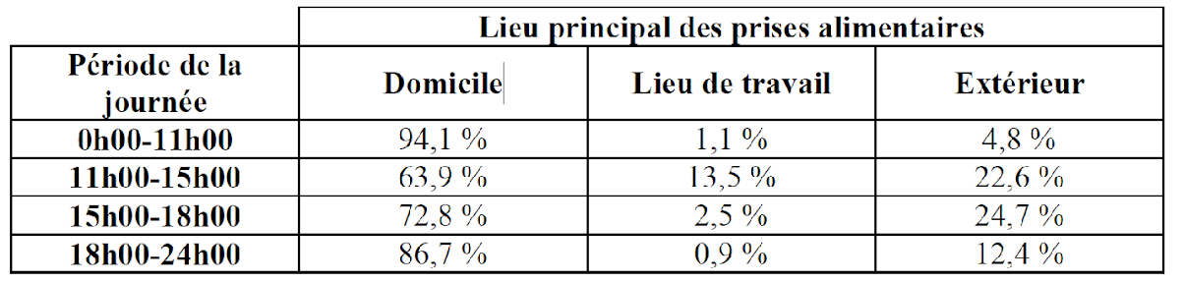
Le cadre du repas : son lieu
Augmentation de repas à l’extérieur entre 1986 et 1998.
le cadre du travail influence la prise des repas à l’extérieur → 40% des repas pris à l’extérieur, le midi surtout
Dépend de l’âge : « 21 % des individus entre 18 et 24 ans prennent le repas du soir hors du domicile, alors que leurs aînés entre 55 et 64 ans ne sont que 8 % à le faire. »

Slide 15
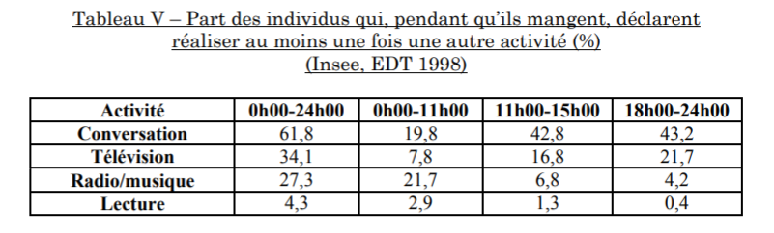
Que fait-on pendant qu'on mange ?
- Activité principale = conversation, surtout le midi et le soir (+60% d’individus par jour) → Sociabilité des repas
- Des pratiques liées aux horaires
- Le petit déjeuner souvent pris seul, d’où l’écoute de la radio/ de musique
- Le journal est souvent lu le matin → manière de s’informer pendant le temps de pause que constitue le petit déjeuner
- La TV est surtout regardée le soir → plateau repas devant une émission
= La lecture, comme l’écoute de la radio ou de la télévision constitue une habitude
= Ritualisation

Slide 16
Le repas comme institution :
« l’alimentation est une activité socialement protégée. Il est discourtois de déranger la paix d’un repas, par exemple en téléphonant. Dans l’éducation bourgeoise traditionnelle, on inculque aux enfants la liste de tout ce qu’il est interdit de faire à table : lire, chanter, se lever, etc. Les entorses se multiplient sans doute, mais le principe demeure. » (Fischler, 1990)

Slide 17

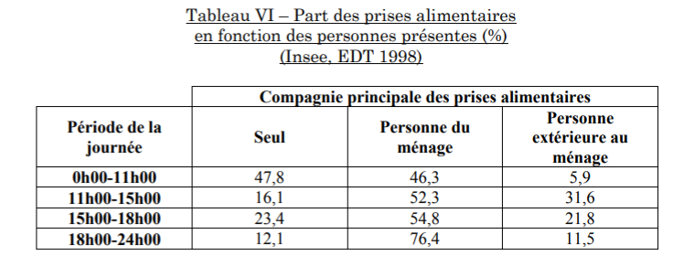
La commensalité
Commensalité : Fait de partager sa table avec d’autres gens.

Slide 18
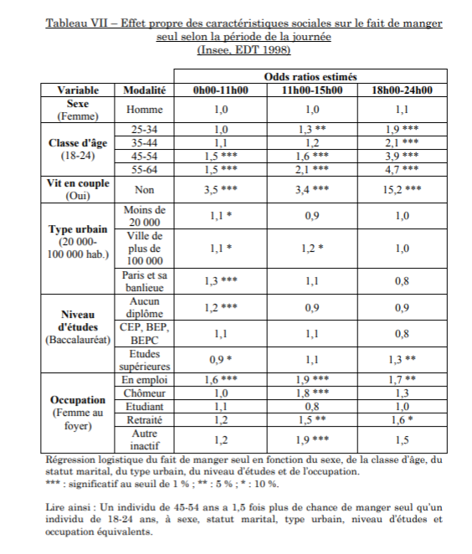
odds ratio (“rapport des chances”) : exprime le degré de dépendance entre des variables aléatoires qualitatives. Permet de mesurer l'effet d'un facteur.
Lire ainsi : un individu de 45-54 ans a 1,5x plus de chance de manger seul qu’un individu de 18-24 ans, à sexe, statut marital, type urbain, niveau d’études et occupations équivalents.

Slide 19
Ici, on calcule la probabilité de manger seul en fonction des variables suivantes :
sexe
classe d’âge
statut marital
type urbain
niveau d’études
occupation
Lire ainsi : un individu de 45-54 ans a 1,5x plus de chance de manger seul qu’un individu de 18-24 ans, à sexe, statut marital, type urbain, niveau d’études et occupations équivalents.

Slide 20
“En règle générale, manger et communiquer sont des activités plus souvent simultanées dans ce groupe des ménages appartenant aux catégories supérieures. Pour eux, en effet, le moment des repas est, plus souvent que dans les autres milieux, l'occasion de rencontrer des personnes n'appartenant pas au ménage.”
Nicolas Herpin, Le repas comme institution. Compte rendu d'une enquête exploratoire, Revue française de sociologie, 1988

Slide 21
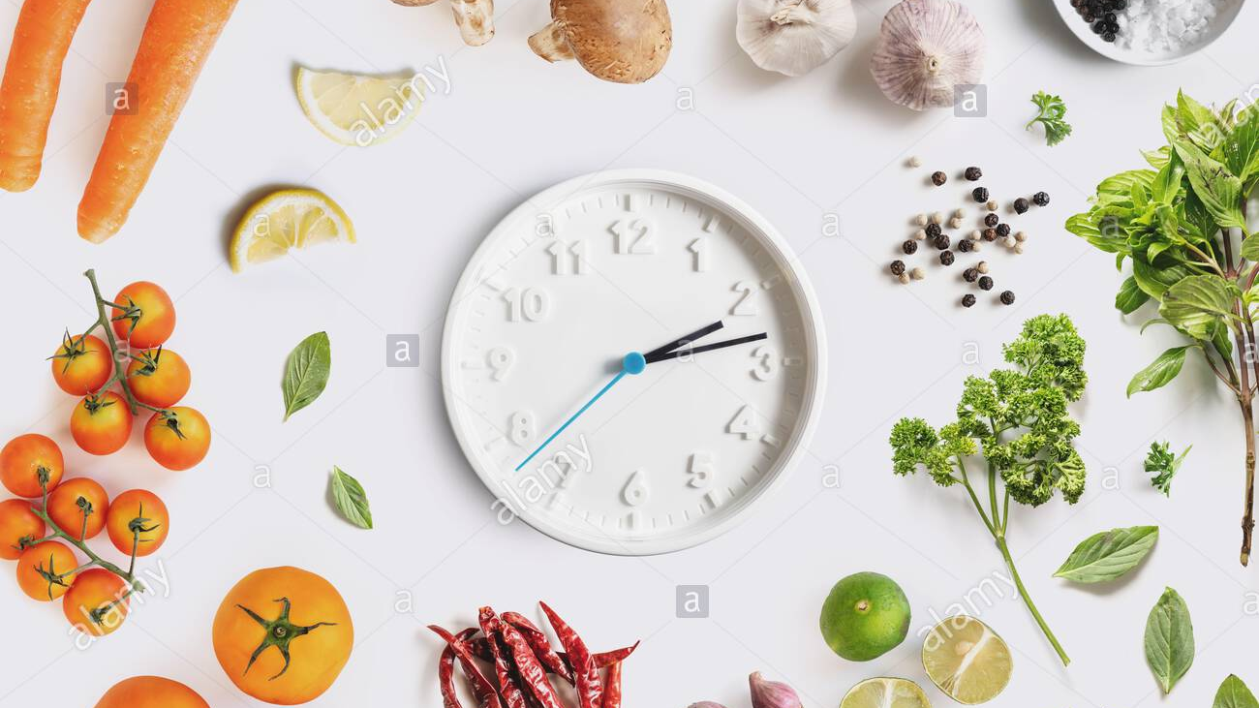
III - Résultats et critiques
Résultats
Les horaires des prises de repas évoluent assez lentement entre les différentes enquêtes.
Ces mouvements sont logiquement liés à des facteurs nouveaux :
importance croissante de la télévision
individualisation
industrialisation de la filière agroalimentaire qui a redéfini notre manière de consommer et de cuisiner
baisse de la part d'alimentation dans le budget des ménages au profit des activités de loisir
volonté de s'extraire d'un rythme alimentaire cadré, normé et figé
→ Le questionnement est d’autant plus pertinent aujourd’hui, avec le développement des portables et de l’isolement numérique : aujourd’hui, il est plus répandu de manger seul

Slide 22
Pourquoi un tel synchronisme alimentaire ?
Le modèle français : prise de trois repas structurés pris à heures régulières.
une organisation est fortement défendue par nombre de nutritionnistes qui luttent contre les méfaits du grignotage à toute heure → idée répandue qu’il existe une bonne manière de se nourrir depuis l’influence de la pensée hygiéniste au milieu du XIXème
une dimension rituelle des repas : heure fixe, lieu fixe (on a pas pour habitude de manger au volant par exemple)
DONC synchronisme alimentaire fruit d’une norme sociale qui est peu à peu devenue une une norme nutritionnelle

Slide 23
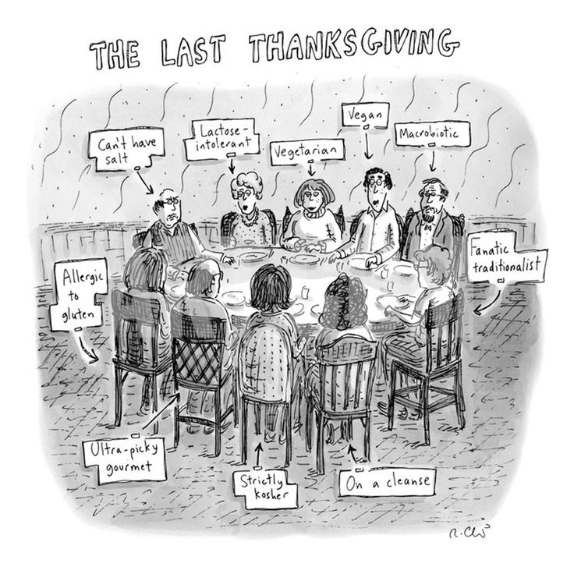
MAIS individualisation contemporaine des consommations et des modes de vie.
Aujourd’hui on cherche à réduire le temps de l'alimentation :
→ augmentation du temps de travail qui laisse moins de place au partage des repas et à la « corvée » de cuisiner (plats préparés, livraison de repas)
→ plus grande liberté donnée à l’individu dans l’organisation de ses repas
→ accroissement des régimes spéciaux : remise en question de la fonction sociale de l’alimentation.

Slide 24
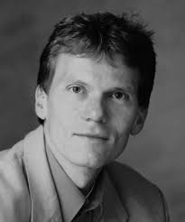
Hartmut Rosa et le concept d’accélération sociale
→ Accélération : une critique sociale du temps (2013)
Triple accélération :
accélération technique
accélération du changement social
accélération du rythme de vie → liée à l’expérience existentielle des individus contemporains = impression que le temps leur manque ou leur est compté, dans la mesure où ils doivent « faire plus de choses en moins de temps »

Slide 25
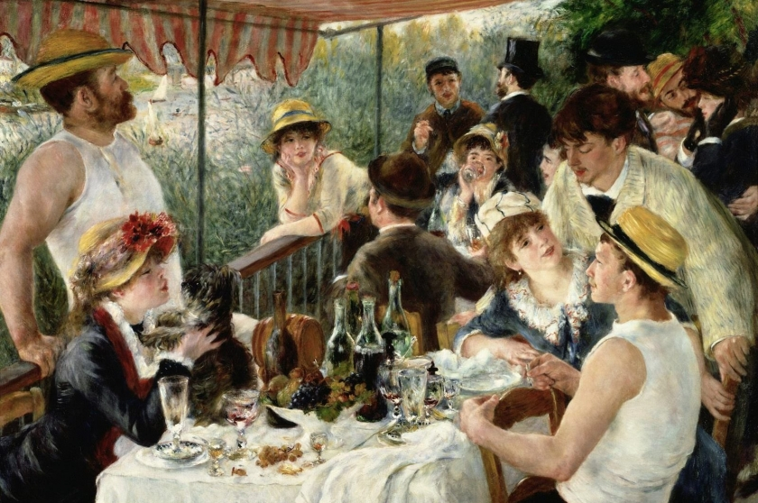
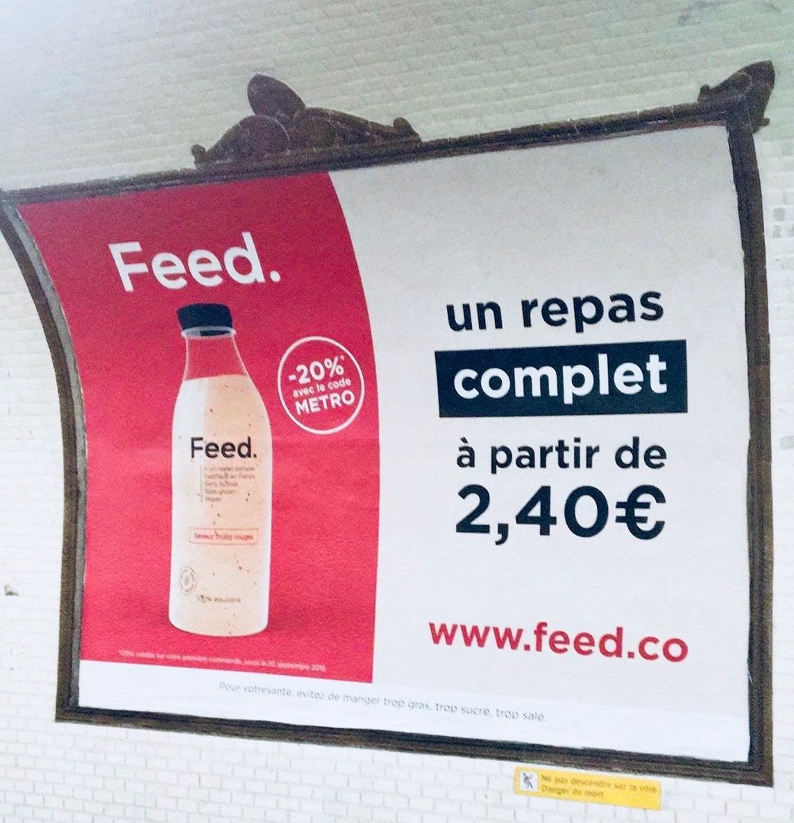

Slide 26
III - Résultats et critiques
Critiques
- Enquête seulement quantitative, pas qualitative
- Ancienneté de l’article et des références fait toujours barrière à une lecture purement contemporaine de ce texte (cf. les jeunes et la télé)
→ il aurait été intéressant d’étudier l’évolution de la commensalité à l’heure actuelle où bcp de régimes spéciaux se démocratisent (végétarisme, véganisme, gluten free, halal…) : partage-t-on tjrs autant les repas avec ces contraintes ?
- Article qui ne répond pas vraiment au questionnement principal : « en quoi le cadre des prises alimentaire peut-il nous aider à comprendre leur synchronisme ?»

Slide 27
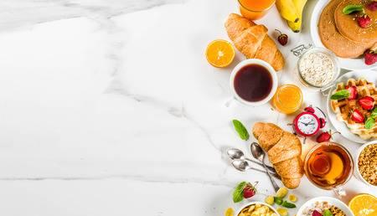
CONCLUSION
Cette étude dévoile en quoi nos manières de manger bien qu’elles soient très variées, restent caractérisées par des normes imposées par la société : on ne mange pas n’importe comment à n’importe quel horaire, avec n’importe qui.
→ Règles au sein de l’alimentation, comme au sein de la société : nombre de prises alimentaires, horaires…
L’enjeu est donc de montrer que l’alimentation est une porte d’entrée à une sociologie autre.
Ainsi, l’évolution des horaires des prises alimentaires et de nos manières de manger est révélatrice des mutations de la société puisque ces mutations changent nos manières de fonctionner.

